Slide 1

Analyse factorielle
Discriminante
AFD

Slide 2
Analyse Factorielle Discriminante : Algorithme
Préparation des données:
Matrice X de taille n X P (n individus avec p variables)
Vecteur y de taille n (labels des groupes)
2) Calcul de la matrice de disperssion:
Matrice intra-classe W (within group scatter):
Où Ck est le centroïde du groupe k
Matrice Inter-classe B(Between group scatter):
Où C est le centroïde global
et nk la taille du groupek
3) Résolution du problème aux valeurs propres:
Objectif: Trouver les vecteurs propres «a» maximisant le ratio de Fisher:
Solution: Diagonaliser
Valeurs propres mesurant la qualité de séparation. a axes discriminants
4) Sélection des axes discriminants:- Trier les valeurs par ordre décroissant
Garder les q premiers axes (q<=Min(K-1,p))
5) Projection des données:
234
Dr N. NEGGAZ -Maître de Conférences –A A Chapitre4: Analyse Factorielle – AFD Année:2024/2025

Slide 3
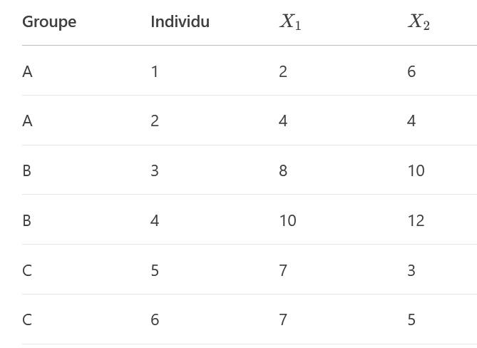
AFD-Exemple
236
Dr N. NEGGAZ -Maître de Conférences –A Chapitre4: Analyse Factorielle Discriminante Année:2024/2025

Slide 4
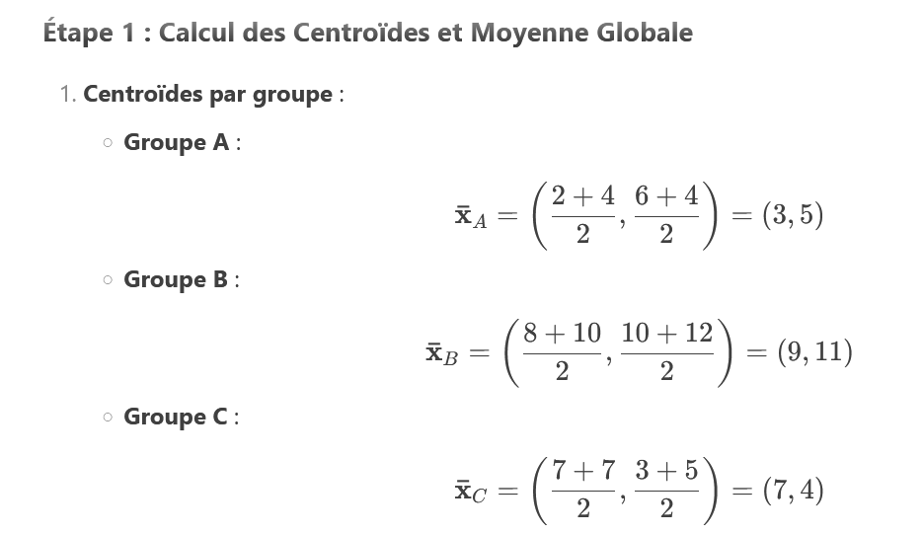
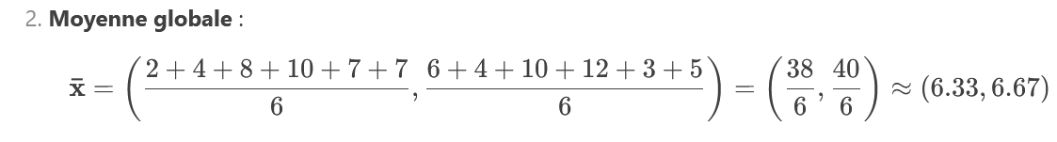
AFD: Exemple
237
Dr N. NEGGAZ -Maître de Conférences –A A Chapitre5: Etude de cas Année:2024/2025

Slide 5
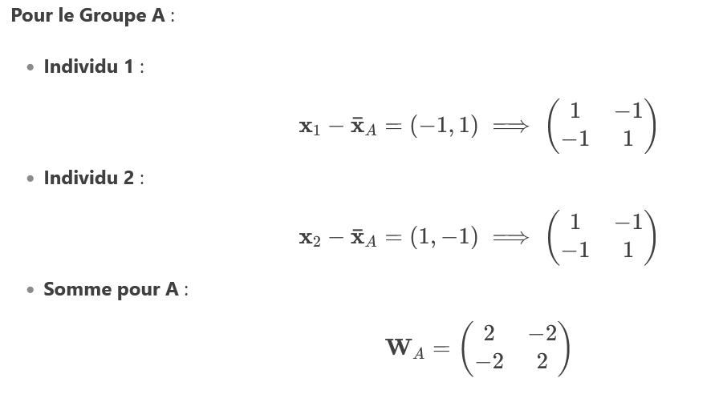
AFD: Exemple
Etape2: Matrice intra-classe W (within group scatter):
238
Dr N. NEGGAZ -Maître de Conférences –A Chapitre4: Analyse Factorielle Discriminante Année:2024/2025

Slide 6
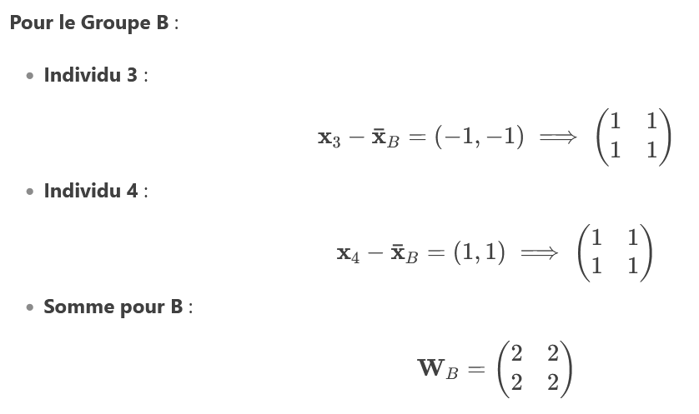
AFD: Exemple
239
Dr N. NEGGAZ -Maître de Conférences –A Chapitre4: Analyse Factorielle Discriminante Année:2024/2025

Slide 7
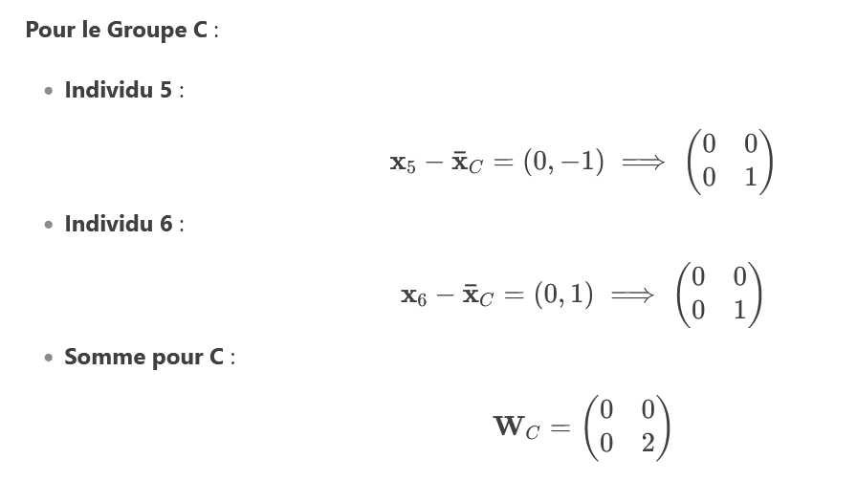
AFD: Exemple
240
D Dr N. NEGGAZ -Maître de Conférences –A Chapitre4: Analyse Factorielle Discriminante Année:2024/2025

Slide 8
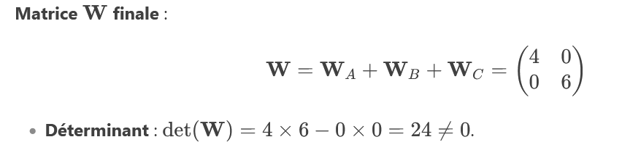
AFD: Exemple
Matrice intra-classe W (within group scatter):
240
D Dr N. NEGGAZ -Maître de Conférences –A Chapitre4: Analyse Factorielle Discriminante Année:2024/2025

Slide 9
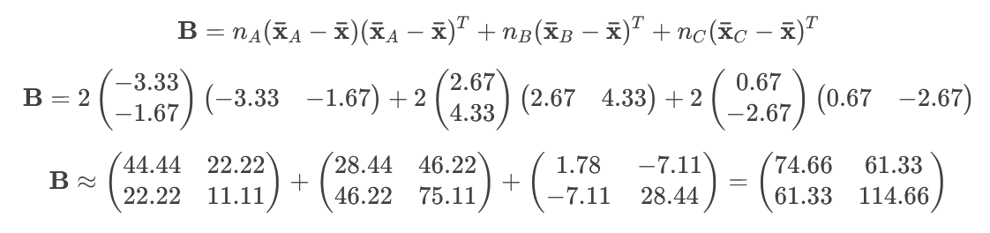
AFD: Exemple
Étape 3 : Matrice Interclasse B
240
D Dr N. NEGGAZ -Maître de Conférences –A Chapitre4: Analyse Factorielle Discriminante Année:2024/2025

Slide 10
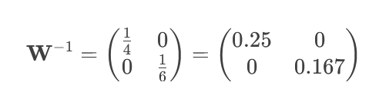


AFD: Exemple
Étape 4 : Diagonalisation de
a) Inverse de W :
b) Produit de
c) Valeurs propres :
240
D Dr N. NEGGAZ -Maître de Conférences –A Chapitre4: Analyse Factorielle Discriminante Année:2024/2025

Slide 11
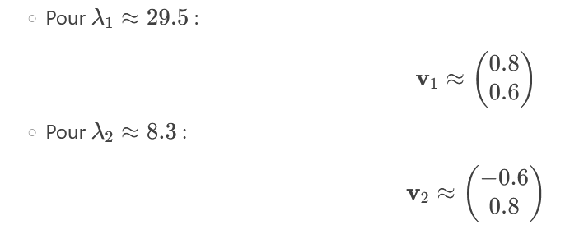
AFD: Exemple
d) Vecteurs propres :
240
D Dr N. NEGGAZ -Maître de Conférences –A Chapitre4: Analyse Factorielle Discriminante Année:2024/2025

Slide 12
AFD: Exemple
Étape 5 : Projection et Interprétation
a) Axes discriminants :
b) Projection des individus/centroïde :
240
D Dr N. NEGGAZ -Maître de Conférences –A Chapitre4: Analyse Factorielle Discriminante Année:2024/2025

